Slide 1
Groepsaankopen

Slide 2
Zonnepanelen
Dakisolatie
Groene stroom en gas

Slide 3
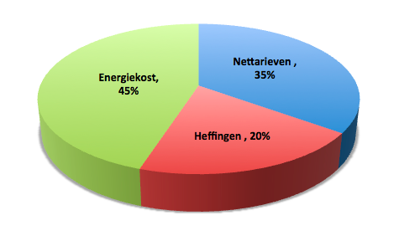
Waaruit bestaat je factuur?
De veiling en besparing gaat alleen over de (groene) component ‘energiekost’

Slide 4
Waarom een groepsaankoop?

Slide 6
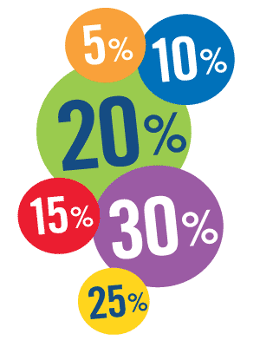

Slide 7
eenvoudige overstap naar een voordeliger energiecontract
continue begeleiding en informatie (voor, tijdens én na de overstap)

Slide 8
Wie kan deelnemen?
Vlaanderen wonen
Particulier contract
Maximum verbruik van elektriciteit: 50.000 kWh/jaar aardgas: 100.000 kWh/jaar

Slide 9
Wie niet?
Sociaal tarief
Actieve budgetmeter
Openstaande schuld
X
X
X

Slide 10
1 jaar

Slide 11
ieder jaar in
september

Slide 13
Hoe inschrijven?

Slide 14
Website
www.slimoostende.be

Slide 15
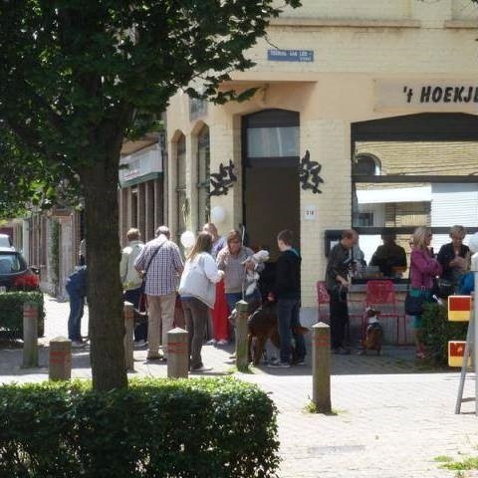
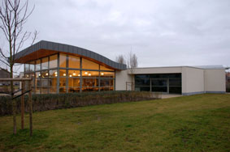
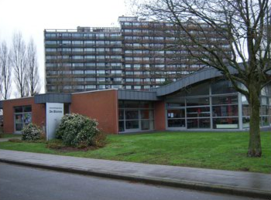
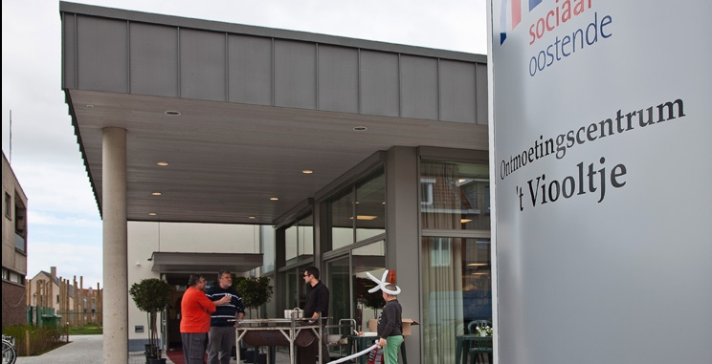
infosessies

Slide 16
Sociaal huis energieloket

Slide 17
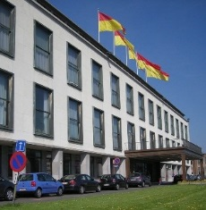
Inschrijvingsweek in het Stadhuis

Slide 18
Veiling
Alle energieleveranciers worden uitgenodigd
Moeten aan volgende kwaliteitseisen voldoen:
Groene stroom en aardgas
Vlotte verwerking nieuwe contracten
Optimale dienstverlening

Slide 19
Persoonlijk voorstel
Bekijk het verschil
ACTUEEL MARKTAANBOD:
886 euro
GROEPSAANKOOP VIA …….:
764 euro

Slide 20
Bevestigen
Via de computer
Bevestigingsweek in het Stadhuis

Slide 21
OVERSTAP
Vanaf 1 januari start het nieuwe contract

Slide 22
Groepsaankoop groene stroom en gas
Energie
armoede

